Slide 1
Programa de Estudios por Competencias
ERGONOMÍA
FACULTAD DE ARQUITECTURA Y DISEÑO.
LICENCIATURA EN DISEÑO INDUSTRIAL.
ÁREA DE DISEÑO.
Titulo: “FUNDAMENTOS DE ergonomÍa”
Solo visión proyectables
Autor: MARIO GERSON URBINA PÉREZ
SEPTIEMBRE 2015

Slide 2
IDENTIFICACIÓN DE LA UNIDAD DE APRENDIZAJE.
Horas de práctica: 2
Horas de teoría: 2
Total de horas: 4
Créditos:6
Tipo de Unidad de Aprendizaje: Curso
Carácter de la Unidad de Aprendizaje: Obligatoria.
Núcleo de formación: Básico.
Modalidad: Presencial.

Slide 3
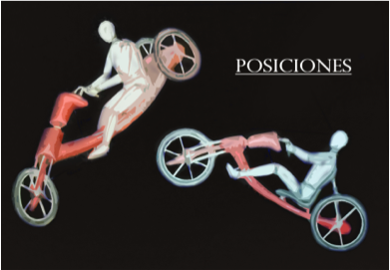
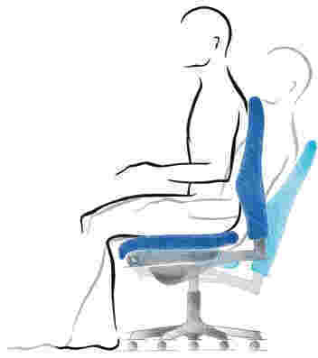

Fundamentos de ERGONOMÍA

Slide 4
GUIÓN EXPLICATIVO
EL PRESENTE MATERIAL ESTA PENSADO PARA SER UTILIZADO POR EL DOCENTE EN LA UNIDAD UNO DE ERGONOMIA, PARA ELLO SE HAN DESARROLLADO UNA SERIE DE TEMAS, EJEMPLOS, DEFINICIONES QUE SEGÚN LOS OBJETIVOS, PROPÓSITOS Y COMPETENCIAS DE LA UNIDAD DE APRENDIZAJE FUNCIONAN PARA UN MAYOR ENTENDIMIENTO DE LA MISMA. EL GUIÓN SE DIVIDE DE LA SIGUIENTE FORMA:
PRESENTACIÓN DE LA UNIDAD DE APRENDIZAJE.
PROPÓSITO DE LA UNIDAD DE APRENDIZAJE.
ESTRUCTURA DE LA UA.
SECUENCIA DIDÁCTICA.
SECUENCIA DIDÁCTICA (UNIDAD UNO).
INTRODUCCIÓN A LA ERGONOMIA.
CONCEPTOS.
TERMINOLOGIA

Slide 5
PRESENTACIÓN UNIDAD DE APRENDIZAJE
Durante este curso el alumno comprenderá los principios básicos de la ergonomía, identificando, por medio de prácticas y ejercicios, los conceptos, la parte anatómica y fisiológica de los cinco sentidos del ser humano, sintetizando la relación sistema-hombre- máquina ; y evaluar los conocimientos adquiridos a la licenciatura correspondiente.
Siendo ejemplo de los conceptos que abordará la unidad de aprendizaje: la génesis y desarrollo de la ergonomía, los ámbitos y áreas multidisciplinarias, tales como: anatomía, antropometría, biomecánica, psicología, etc.
Debido a la característica de la unidad de aprendizaje (curso) la estrategia de enseñanza dará prioridad a la participación del docente, quién utilizará ejercicios prácticos, los cuáles desarrollará el alumno, fomentando el aprendizaje significativo.

Slide 6
PROPÓSITO DE LA UNIDAD DE APRENDIZAJE
Comprenderá la aplicación multidisciplinaria y metodología de la ergonomía dentro del sistema hombre-maquina y su directa interacción con el diseño de artefactos-objeto.

Slide 7
ESTRUCTURA DE LA UNIDAD DE APRENDIZAJE
UNIDAD DE COMPETENCIA I
Conceptos básicos de la ergonomía (tema seleccionado).
Historia de la ergonomía
Conceptos básicos
El hombre y su entorno natural como sujeto para el cual se va a diseñar
UNIDAD DE COMPETENCIA II
Sistema hombre – objeto
Objetos y artefactos
Evolución del hombre y su relación con los objetos

Slide 8
ESTRUCTURA DE LA UNIDAD DE APRENDIZAJE
UNIDAD DE COMPETENCIA III
Los órganos de los sentidos y la percepción.
Anatomía y fisiología de los órganos de los sentidos.
El proceso de la percepción.
UNIDAD DE COMPETENCIA IV
Centros de trabajo.
Los centros de trabajo. Ámbito de aprendizaje, laboral, de entretenimiento.
Las máquinas. Palancas y controles

Slide 9
ESTRUCTURA DE LA UNIDAD DE APRENDIZAJE
UNIDAD DE COMPETENCIA V
Ciclo circadiano y biorritmos
Ciclo circadiano y biorritmos
Su influencia en la actividad humana
UNIDAD DE COMPETENCIA VI
Factores ambientales que intervienen en la relación hombre – objeto.
La iluminación
El ruido

Slide 10
ESTRUCTURA DE LA UNIDAD DE APRENDIZAJE
La temperatura.
La humedad.
La vibración.
La presión.
UNIDAD DE COMPETENCIA VII
Factores de desempeño
Economía

Slide 11
SECUENCIA DIDÁCTICA DE LA UNIDAD DE APRENDIZAJE

Slide 12
ESTRUCTURA DE LA UNIDAD DE APRENDIZAJE: UNIDAD 1

Slide 13

LA ERGONOMIA Y SU aplicación al diseño y otros procesos proyectuales.
Todo producto que tiene relación con el ser humano implica el uso de la ergonomía. Lo mismo sucede con los ambientes en que se desenvuelve la vida cotidiana de hombres y mujeres, pues nuestra relación con el entorno implica un contacto que da como resultado un estado de satisfacción, comodidad, malestar, insatisfacción, angustia e incluso dolor.
Figura 1: ergonomía de la percepción. Fuente-http:/ergonomiaupel.blogspot.mx/2009/07/

Slide 14

Hablar de la ergonomía en el diseño, o de la ergonomía para diseñadores en nuestro medio, podía resultar novedoso algunos años atrás. Se consideraba que la ergonomía era un valor agregado de los productos, y que el usuario tenía la posibilidad de adquirir aquellos clasificados como normales, o bien invertir en los ergonómicos, si pagaba el sobre costo de lo que se entendía como un mayor grado de comodidad, tendencia que en la actualidad aún puede observarse.
Figura 2: ergonomía de la percepción. Fuente-http:/ergonomiaupel.blogspot.mx/2009/07/

Slide 15
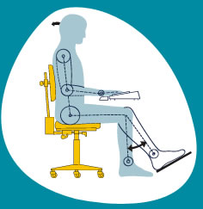
No obstante, se debe reconocer que poco a poco se ha avanzado en este sentido a pesar de que el concepto de ergonomía (algo vago todavía) se asocia principalmente con puestos de trabajo para oficina, (especialmente con las sillas) y con los espacios interiores de los vehículos nuevos.
Figura 3: ergonomía de la percepción. Fuente-http:/ergonomiaupel.blogspot.mx/2009/07/

Slide 16

En el ámbito de las escuelas y universidades que forman diseñadores industriales se asume en algunos y se intuye en otras, que la ergonomía debe de estar presente en el proceso de diseño. De hecho, prácticamente todos los programas de pregrado existentes actualmente, incluyen en mayor o menor medida cursos de ergonomía durante la formación de los futuros profesionales.
Figura 4: ergonomía de la percepción. Fuente-http:/ergonomiaupel.blogspot.mx/2009/07/

Slide 17

ERGONOMÍA
Si bien, a nivel internacional la ergonomía no ha podido ser enmarcada como ciencia ni como disciplina de manera unánime, la ambivalencia en la utilización de uno u otro de los términos - dada su importancia y desarrollo actual – no ha implicado que le resten reconocimiento.
Figura 5: ergonomía de la percepción. Fuente-http:/ergonomiaupel.blogspot.mx/2009/07/

Slide 18

Algunos autores definen a los factores humanos y/o a la ergonomía como una ciencia, no obstante otros especialistas en sus publicaciones la tratan como la disciplina; pero incluso ha sido referido como una tecnología.
Por su parte la Asociación Internacional de Ergonomía (IEA, por su sigla en inglés), aún sin lograr el consenso absoluto, aprobó durante el ultimo congreso internacional de ergonomía el trabajo de una comisión especial donde se define a la ergonomía como una disciplina científica.
Figura 6: Aplicaciones. Fuente-http:/ergonomiaupel.blogspot.mx/2009/07/

Slide 19

En cuanto a los alcances de la ergonomía se refiere, las interpretaciones también varían. Existen, al menos, dos formas de entender lo que debe de ser la intervención ergonómica, y como se debe aplicar: para unos, la ergonomía debe elaborar manuales, catálogos de recomendaciones o de normas que deben de servir de guías a los diseñadores, acompañadas de la necesidad de dotar de herramientas útiles a los encargados de dirigir proyectos, o de poner a punto productos y servicios dependiendo el área de especialización.
Figura 7: Aplicaciones. Fuente-http:/ergonomiaupel.blogspot.mx/2009/07/

Slide 20
Un primer acercamiento a la ergonomía la coloca “en la posición de estudio del ser humano en su ambiente laboral, lo que permitiría pensar en la ergonomía como en una técnica de aplicación, en la fase de conceptualización y corporificación de los proyectos” (Mondelo et al, 1995), esto es, en la definición y creación de los espacios y/o en la dotación para ejecutar un trabajo especifico; o bien, como técnica aplicable en el rediseño de éstos para mejorar y optimizar circunstancias laborales conocidas.
Figura 8: Aplicaciones. Fuente-http:/ergonomiaupel.blogspot.mx/2009/07/

Slide 21
Por tanto, desde el tercer punto de vista, dentro de su enfoque más amplio y contemporáneo, se entiende a la ergonomía como una disciplina científica con un campo de estudio multidisciplinar y orientada hacia los sistemas, que “promueve un acercamiento holístico donde consideraciones físicas, cognitivas, sociales, organizacionales, ambientales y otros factores relevantes son tenidos en cuenta” (IEA2000), de manera que se puedan comprender las interacciones del ser humano con los objetos, los servicios, con otras personas y con el ambiente dentro del sistema ergonómico.

Slide 22
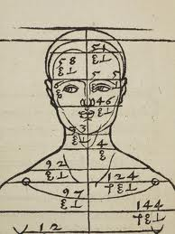
Debe entenderse que, aunque aparentemente contradictorio, este esfuerzo no es reduccionista sino que por el contrario pretenden estimular los diferentes dominios de la aplicación de la ergonomía proponiendo una clasificación amplia y general donde se pueden incluir múltiples niveles de profundización como se puede apreciar en la siguiente transcripción:
Los ergónomos deben tener una comprensión amplia del total alcance de la disciplina. De tal manera, la ergonomía promueve un acercamiento bolístico donde consideraciones físicas, cognitivas, sociales, organizacionales, ambientales y otros factores relevantes son tenidos en cuenta.
Figura 9: Historia. Fuente-http:/ergonomiaupel.blogspot.mx/2009/07/

Slide 23
Los ergónomos trabajan frecuentemente en sectores económicos y dominios de aplicación. Los dominios de aplicación no son mutuamente excluyentes y evolucionan constantemente; se crean nuevos dominios y los antiguos toman nuevas perspectivas.
Dentro de la disciplina existen dominios de especialización que representan competencias mas profundas en atributos humanos específicos o características de interacción humana. La intervención ergonómica
Existen, al menos, dos formas de entender lo que debe de ser la intervención ergonómica, y como se debe aplicar: para unos, la ergonomía debe elaborar manuales, catálogos de recomendaciones o de normas que deben de servir de guías a los diseñadores, acompañadas de la necesidad de dotar de herramientas útiles a los encargados de dirigir proyectos, o de poner a punto productos y servicios dependiendo el área de especialización.

Slide 24
De manera general, los dominios de especialización dentro de la disciplina son los siguientes:
La ergonomía física: Se refiere a las características anatómicas, antropométricas, fisiológicas y biomecánicas humanas en su relación con la actividad física. (Tópicos relevantes incluyen posturas de trabajo, manejo de materiales, movimientos repetitivos, desórdenes músculo-esqueléticos relacionados con la actividad, distribución del lugar de trabajo, seguridad y salud).

Slide 25

La ergonomía cognitiva: Se refiere a los procesos mentales como percepción, memoria, razonamiento y respuesta motora, mientras afecta interacciones entre los seres humanos y otros elementos de un sistema. (Tópicos relevantes incluyen carga mental, toma de decisiones, desempeño calificado, interacción hombre-PC, estrés generado por el trabajo y entrenamiento, mientras estos se relacionan con el diseño de sistemas humanos).
Figura 10: Ergonomía cognitiva. Fuente-http:/ergonomiaupel.blogspot.mx/2009/07/

Slide 26

La ergonomía organizacional: Se preocupa por la optimización de sistemas socio-técnicos incluyendo sus estructuras organizacionales, las políticas y procesos. (Tópicos relevantes incluyen comunicaciones, gestión del recurso humano, diseño del trabajo, diseño de tiempos de trabajo, trabajo en equipo, diseño participativo, trabajo comunitario, nuevos paradigmas del trabajo, organizaciones virtuales, tele-trabajo y gestión de la calidad) (IEA 2000).
Figura 11: Ergonomía cognitiva. Fuente-http:/ergonomiaupel.blogspot.mx/2009/07/

Slide 27
Fundamentos y aplicaciones
Facilitar la adaptación al usuario de los nuevos requerimientos funcionales es incrementar la eficiencia del sistema. La intervención ergonómica no se limita a identificar los factores de riesgo y las molestias, sino que propone soluciones positivas, soluciones que se mueven en el ámbito posibilista de las potencialidades efectivas de los usuarios, y de viabilidad económica que enmarca cualquier proyecto. El usuario no se concibe como un objeto a proteger sino como una persona en busca de un compromiso aceptable con las exigencias del medio. El ergónomo da referencias para concebir situaciones más adaptadas a las tareas a realizar, en función de las características de todos los usuarios involucrados en el proyecto, para ello esta presentación muestra algunos de los fundamentos a considerar en la ergonomía, tales como:
Ángulos de visión
Líneas de visión
Holgura
Posiciones
Áreas de visión
Movimientos
Aplicaciones

Slide 28

Iluminación y entorno visual
El objetivo de diseñar ambientes adecuados para la visión no es proporcionar luz, sino permitir que las personas reconozcan sin errores lo que ven en un tiempo adecuado y sin fatigarse. El diseño negligente del entorno visual puede conducir a varias situaciones de incomodidad tales como: incomodidad visual, defectos visuales, dolores de cabeza, errores, desorientación, enfermedades (epilepsia) que desembocan la mayoría de ellos en accidentes.
Figura 12: Ángulos de visión. Fuente propia 2015

Slide 29
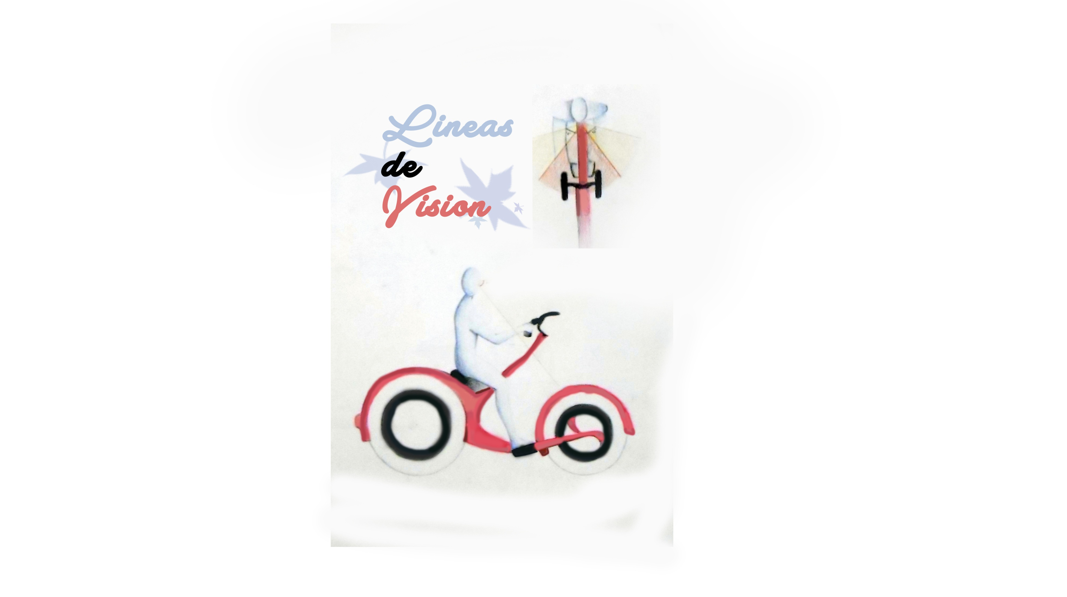
Como se sabe, mas del 80% de la información que recibe el hombre es visual y en ocasiones la proporción es mucho mayor, es por ello que, de todos los sentidos, el de la vista es el mas parecido al general. El ojo humano es un producto de la luz y de las necesidades del hombre en sus actividades.
Figura 13: Ángulos de visión. Fuente propia 2015

Slide 30
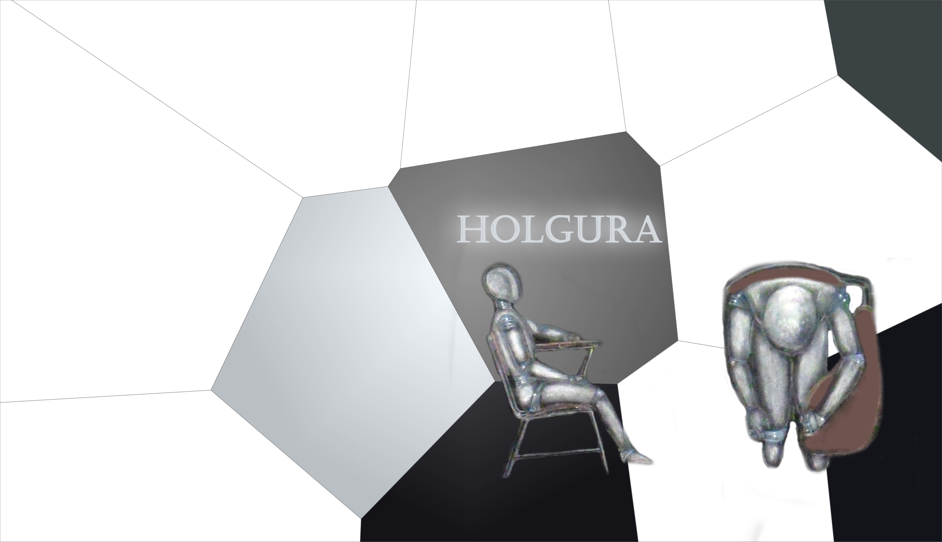
Holgura
Debido al elevado número de personas que permanecen sentadas al efectuar sus actividades, es necesario remarcar la importancia de un diseño y de un empleo óptimo de asientos para que su uso no influya negativamente en la salud y bienestar de las personas. Se ha comprobado que muchas afectaciones de columna vertebral provienen de posturas inadecuadas o utilizar asientos que favorezcan la aparición de malformaciones
Figura 14: Holgura. Fuente propia 2015

Slide 31
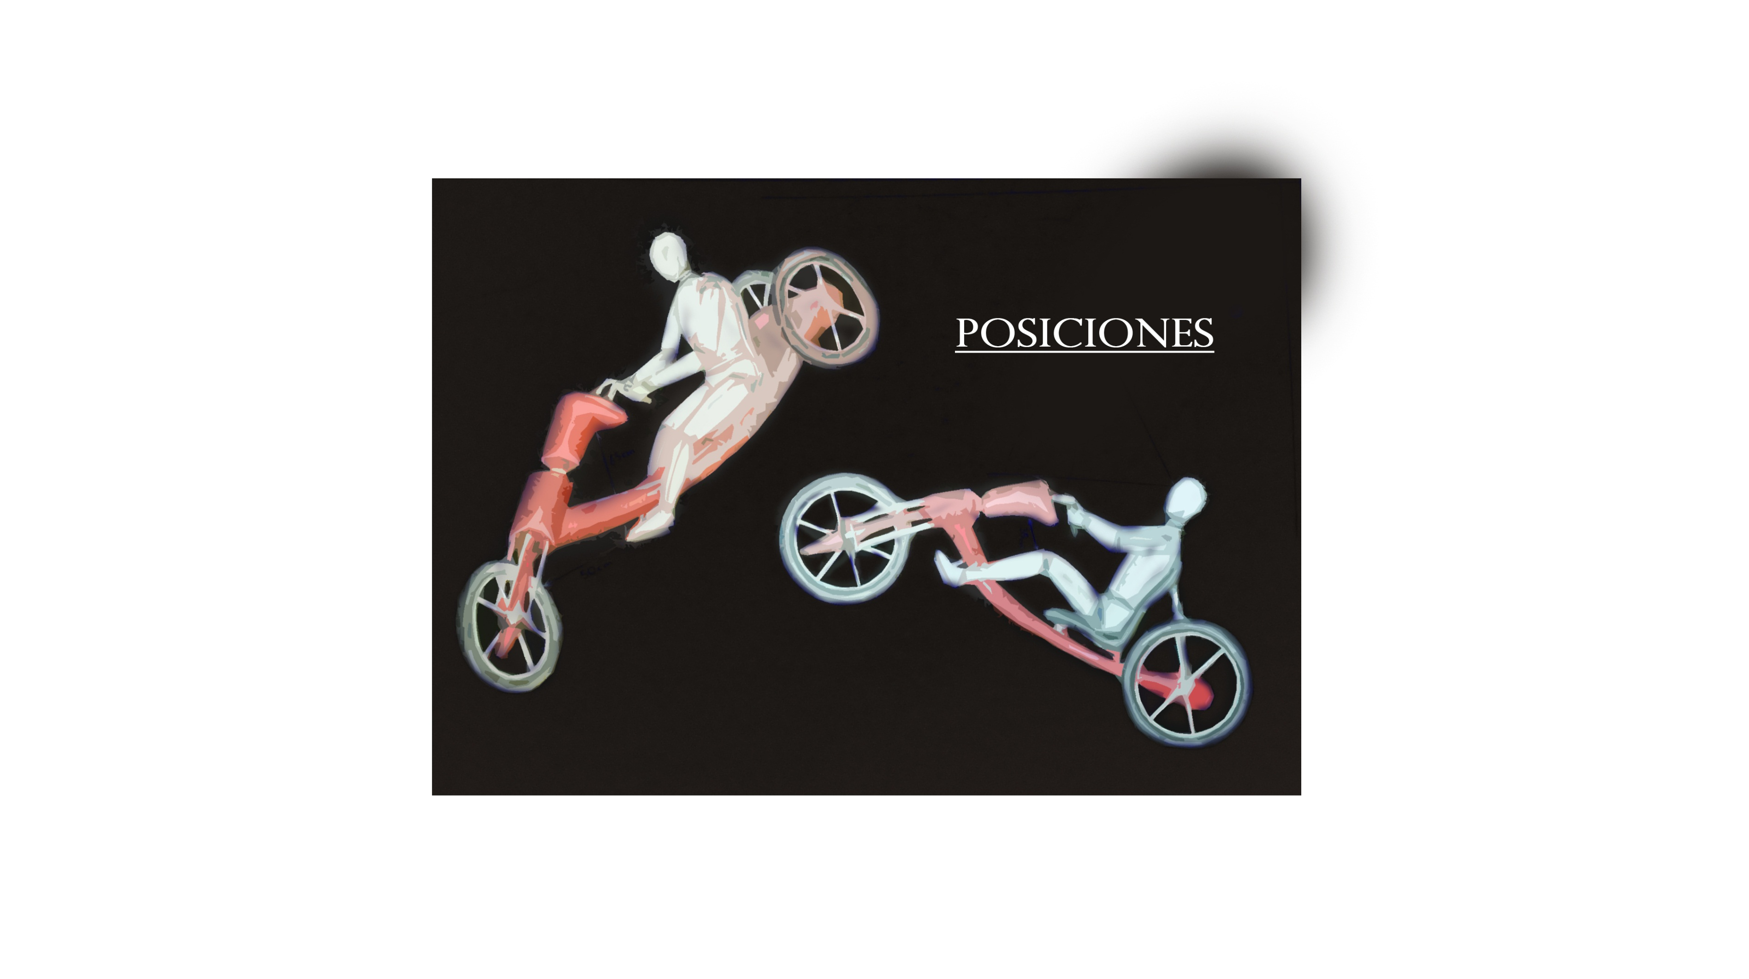
Posiciones y amplitud de movimientos
Para alcanzar un objeto, o utilizarlo, una persona puede hacer un movimiento lo que le permite manipular el mismo y acceder a lugares específicos. En esta parte el estudio de la amplitud de movimientos ayuda a evitar caídas, resbalones, actos reflejos y cumplir las tareas lo más efectivo posible.
Figura 15: Posiciones. Fuente propia 2015

Slide 32
Como se puede ver en la figura 16, la luz ocupa una estrecha zona dentro del campo de visión del espectador, fuera de la cual ya no existe la percepción visual. Por ende la luz es visible y todos los objetos que entran dentro de este campo de intervalo y son parte importante en este proceso visual. Estos aspectos se deben tener en cuenta porque afectan tanto al hombre como a su actividad, pero lo más increíble es que frecuentemente pasan inadvertidos provocando problemas y dificultades.
Figura 16: Área de visión. Fuente propia 2015

Slide 33
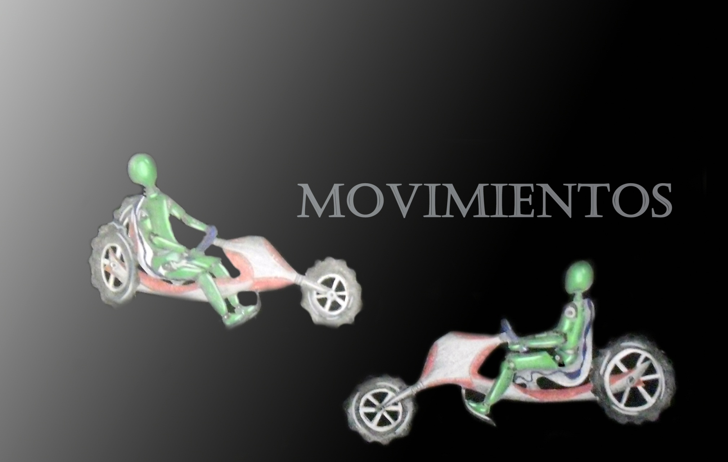
Figura 17: movimientos. Fuente propia 2015

Slide 34
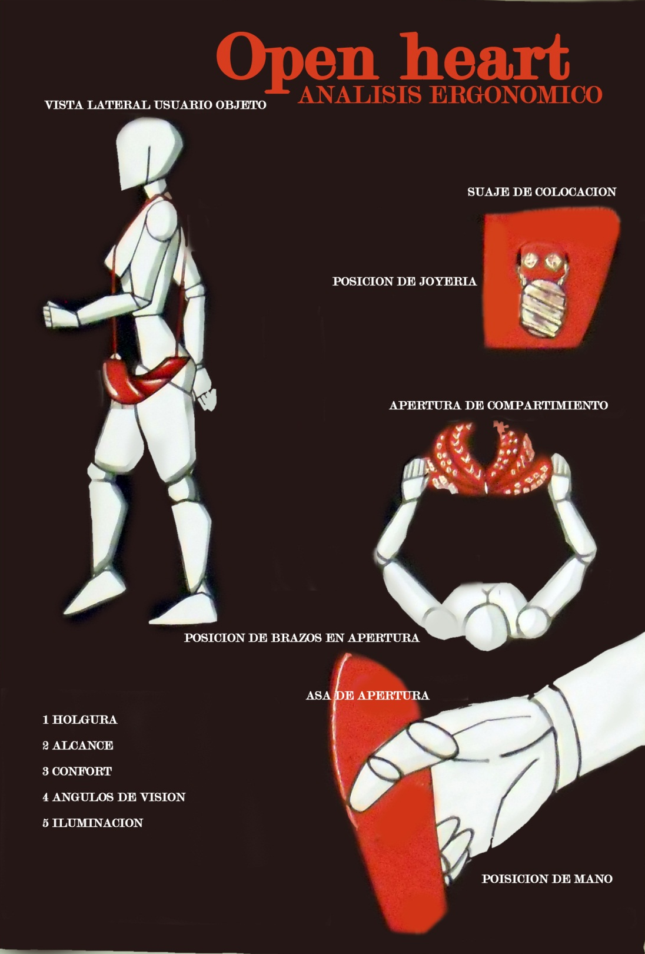
Figura 18: Aplicación. Fuente propia 2015

Slide 35
REFERENCIAS
COMPILACIÓN, varios autores. La enseñanza de la ergonomía en México, relación entre ergonomía y diseño grafico e industrial (2). UNAM, Posgrado en Diseño Industrial, México D.F., 1984.
FARRER, FRANCISCON(et al) Manual de Ergonomía. Mapfre S.A., Madrid, 1995.
FLORES, CECILIA. Ergonomía para el diseño. Designio, México D.F., 2001.
MONDELO, PEDRO. Ergonomia 1. Alfaomega ediciones UPC , México DF, 2000.

